Slide 1
Manual
Portal SIBS
Efectuado por: Cecilia Crespo em Junho 2009
Validado e aprovado por: José Verdasca em

Slide 2
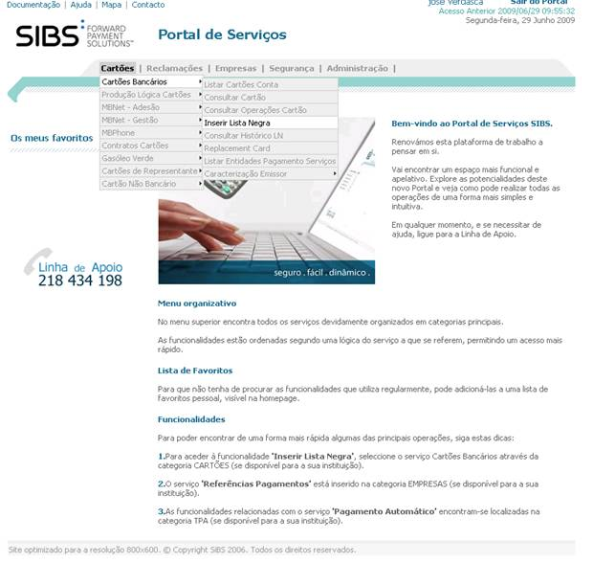
Colocação lista negra
Aceder:
Cartões
Cartões Bancários ou Cartões de Representante
Inserir Lista Negra

Slide 3
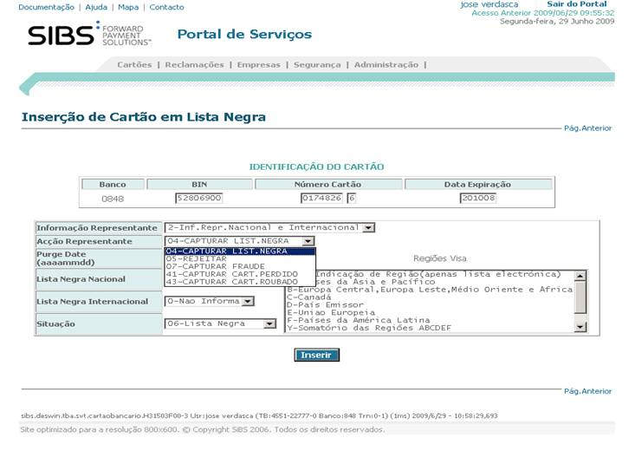
Colocação lista negra
Colocação LN
Devem ser preenchidos os seguintes campos:
BIN - 52806900
Número Cartão – 0000000 0
Data expiração (ano/mês)
Informação Representante: colocar sempre o 2 (Inf. Repr.Nacional e Internacional)
Acção Representante – colocar opção a que se refere a LN (Roubo, Perda..etc)
Situação – colocar 6 (Lista Negra)
Inserir – Clicar no botão Inserir
  O cartão fica assim inserido em Lista Negra SIBS.

Slide 4
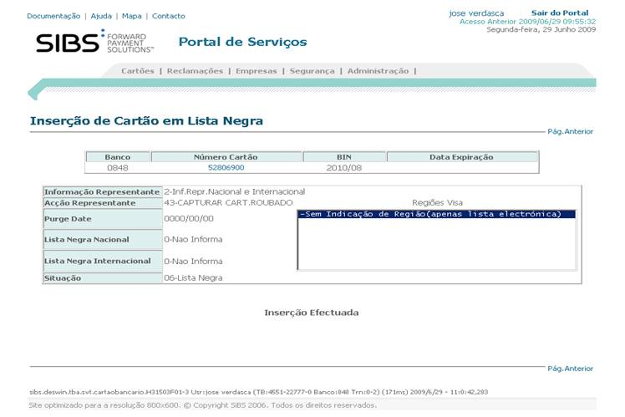
Colocação lista negra
Inserção OK

Slide 5
Colocação lista negra ou lista negra papel
Importante:
Sempre que exista um cartão com utilizações no estrangeiro de Baixo Valor (e sempre que haja dúvidas se é ou não de baixo valor, colocar na mesma), devemos colocar o mesmo em Lista Negra Papel
Este tipo de colocação em Lista Negra Papel evitará entrada de utilizações abusivas no estrangeiro, de valores abaixo ou igual ao nosso Floor-limit (30€).

Slide 6
Colocação lista negra
Nota:
No caso do Portal SIBS estar OFF a colocação em Lista Negra deverá ser feita por fax.
Fax SIBS – 21 781 30 85
Dados a colocar no Fax:
Nº de cartão
Primeiro e último nome do cliente
Validade do cartão
Motivo de colocação LN

Slide 7
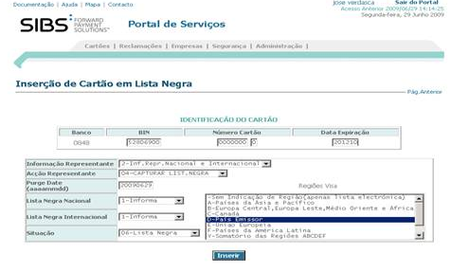
Colocação lista negra Papel
Aceder:
Cartões
Cartões Bancários ou Cartões de Representante
Inserir Lista Negra
Devem ser preenchidos os seguintes campos:
BIN - 52806900
Número Cartão – 0000000 0
Data expiração (ano/mês)
Informação Representante: colocar sempre o 2 (Inf. Repr.Nacional e Internacional)
Purge Date: colocar data fim de Lista negra papel
Lista Negra Nacional: colocar 1 (informa)
Lista Negra Internacional: colocar 1 (informa)
Situação – colocar 6 (Lista negra)
Acção Representante – colocar opção 4 (Capturar Lista negra)
Inserir – Clicar no botão Inserir
  O cartão fica assim inserido em Lista Negra Papel a nível Nacional e Internacional.

Slide 8
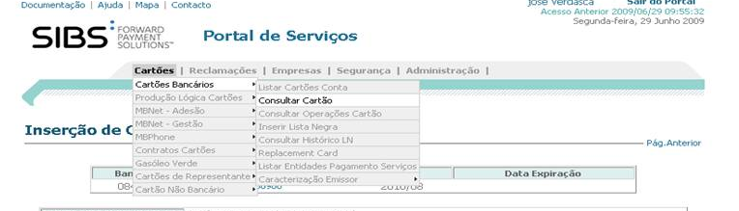
Consultar cartão
Aceder:
Cartões
Cartões Bancários ou Cartões de Representante
Consultar Cartão

Slide 9
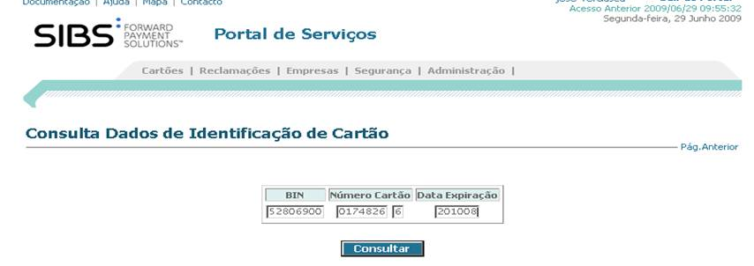
Consultar cartão
Informação a colocar:
BIN - 52806900
Número Cartão – 0000000 0
Data Expiração (ano/mês)
Clicar no botão “Consultar”

Slide 10
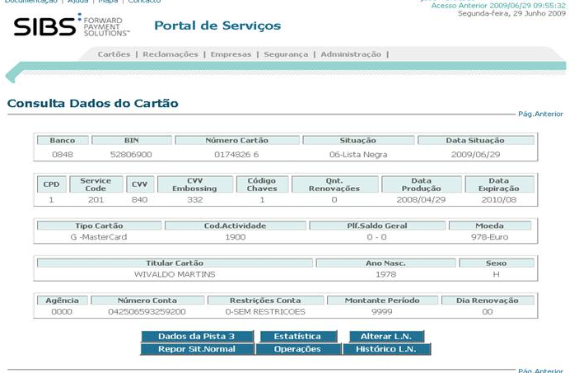
Consultar cartão
Informação que aparece:
Situação Cartão e data – Normal; Lista Negra..etc.
Nome Titular do cartão
Número de dossier
Para visualizar movimentos efectuados com cartão clicar no botão “Operações”

Slide 11
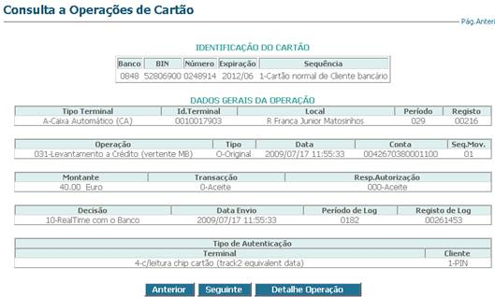
Consultar cartão
Detalhe do movimento:
Tipo Terminal: TPA; ATM
Local da Transacção
Operação: levantamento; Saldos
Data; Hora; Dossier
Montante
Transacção: Aceite; não aceite

Slide 12
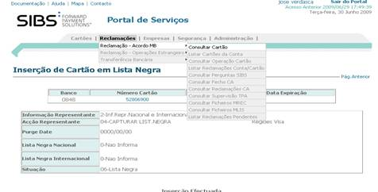
Solicitar Log de Utilizações - Listagem
Aceder:
Reclamações
Reclamações – Acordo MB
Consultar Cartão

Slide 13
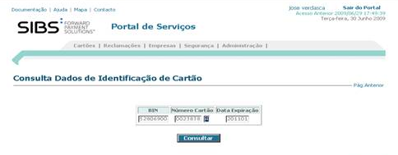
Solicitar Log de Utilizações - Listagem
Colocar:
BIN - 52806900
Número de cartão – 0000000 0
Data de expiração – ano/mês
  Consultar

Slide 14
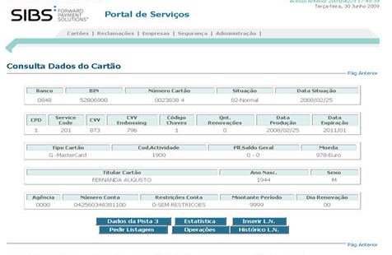
Solicitar Log de Utilizações - Listagem
Informação:
Aparece em detalhe informações do cartão
Clicar em “Pedir Listagem”

Slide 15
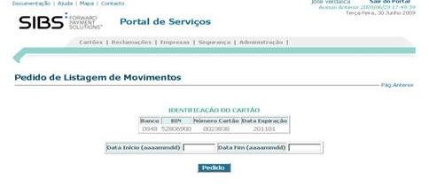
Solicitar Log de Utilizações - Listagem
Colocar:
Data de inicio pretendido do LOG
Data de Fim pretendido do LOG
(ano/mês/dia)
Clicar em “Pedido”
A listagem demora até 7 dias dias a ficar disponível no Portal SIBS
Para visualizar: Reclamações/Reclamações MB/Consultar Ficheiros MLIS/seleccionar listagem pretendida

Slide 16
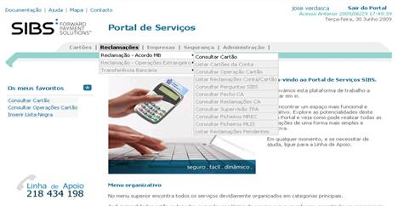
Inserir Reclamações MB
Aceder:
Reclamações
Reclamações – Acordo MB
Consultar Cartão

Slide 17

Inserir Reclamações MB
Colocar:
BIN - 52806900
Número de cartão – 0000000 0
Data de expiração – ano/mês
  Consultar

Slide 18

Inserir Reclamações MB
Informação:
Clicar em “operações”
Procurar o movimento a reclamar (com a ajuda do botão – anterior)
Objectivo:
Reclamar junto da SIBS utilizações da rede MB – exemplo: cliente levantou 200€ mas ATM não deu dinheiro.
Podemos reclamar total do montante ou parte

Slide 19
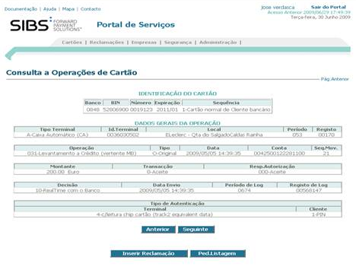
Inserir Reclamações MB
Inserir a Reclamação:
Após encontrar o movimento reclamado, clicar em “inserir Reclamação”

Slide 20
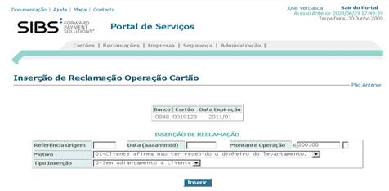
Inserir Reclamações MB
Inserir a Reclamação:
Colocar “Referência Origem” (referência Cetelem)
Data
Montante da operação reclamada (total ou parcial)
Seleccionar Motivo
Tipo Inserção (com adiantamento a cliente ou sem adiantamento cliente)

Slide 21
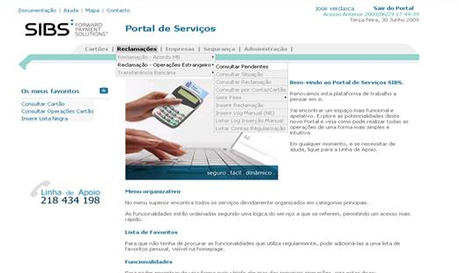
Fechar Reclamações – Operações Estrangeiro
Aceder:
Reclamações
Reclamações – Operações estrangeiro
Consultar Pendentes

Slide 22
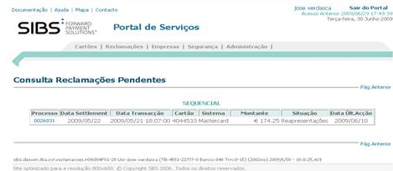
Fechar Reclamações – Operações Estrangeiro
Aceder à reclamação que se pretende encerrar:
Clicar no número de processo pretendido

Slide 23
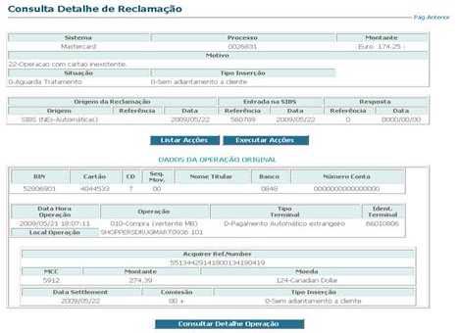
Fechar Reclamações – Operações Estrangeiro
Procedimento:
Clicar em “Executar Acções”

Slide 24
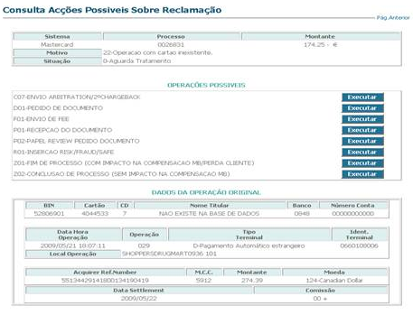
Fechar Reclamações – Operações Estrangeiro
Procedimento:
Seleccionar apenas uma das seguintes opções para encerrar o processo:
  Fim de processo (com impacto na compensação MB/Perda Cliente)
        Ou
  Conclusão de Processo (sem impacto na compensação MB)
NOTAS:
O Cetelem (Charge Back) apenas pode concluir os processos que entram automaticamente no Portal SIBS.
Sempre que se conclua um processo devemos informar a Contabilidade (Pólo Clientes) e indicar se foi com impacto ou não na compensação MB.

Slide 25
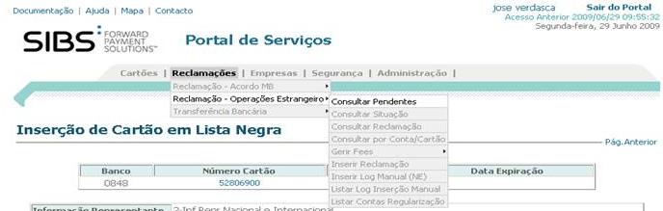
Reclamações Estrangeiro
Aceder:
Reclamações
Reclamação – Operações Estrangeiro
Consultar Pendentes – (também podemos consultar por situação ou reclamação)
Objectivo:
Verificar se entrou alguma reclamação directamente no Portal sem passar pelo Charge Back do Cetelem.
  Pode acontecer quando um cartão está foi colocado em lista negra mas existe um movimento nesse mesmo dia/hora – o movimento não cai no cartão mas vai à conta de regularizações do Cetelem. Esta conta é gerida pela Contabilidade com indicação do Charge Back do que fazer a cada movimento. (Passar a perdas ou imputar valor no dossier do cliente.)

Slide 26
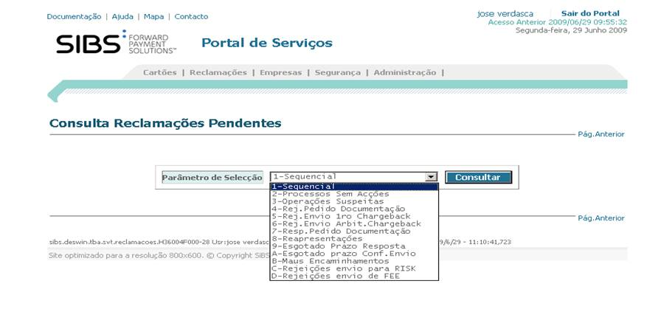
Reclamações Estrangeiro
Aceder:
Escolher a opção 1 – Sequencial
Clicar no botão “Consultar”

Slide 27
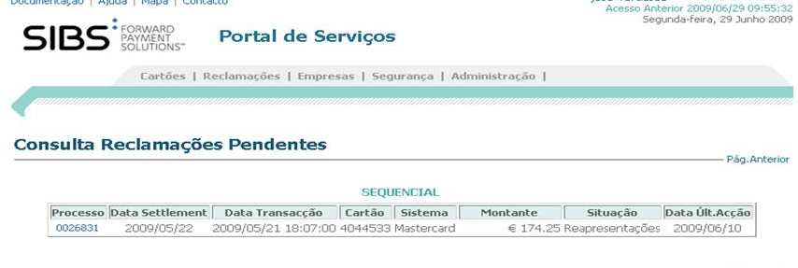
Reclamações Estrangeiro
Informação que aparece:
Todos os processos/reclamação estrangeiro que estão pendentes:
  De tratamento (Cetelem terá de verificar o que fazer em cada situação e informar a UGTR-Unicre de resolução a tomar)
  Em resolução – (Cetelem já informou Unicre do que se pretende e aguardamos conclusão do processo)
Para visualizar reclamação em detalhe clicar no Processo (número)

Slide 28
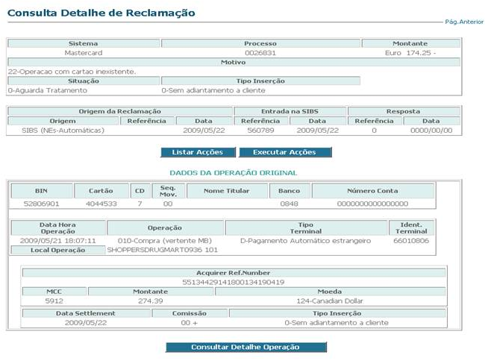
Reclamações Estrangeiro
Informação que aparece no detalhe:
Data da operação
Data de Settlement (liquidação)
Número do cartão
Tipo de operação (com nº cartão ausente; operação suspeita recebida do estrangeiro..etc.)
Local de utilização e tipo de terminal (ATM; TPA..etc)
Para visualizar acções que já foram efectuadas no processo clicar em “Lista Acções”

Slide 29
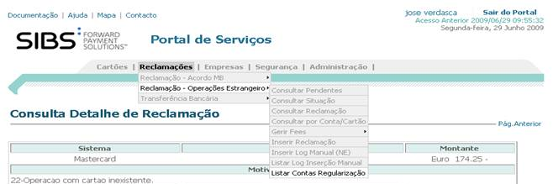
Conta de Regularizações:
Aceder:
Reclamações
Reclamação – Operações Estrangeiro
Listar Contas Regularização
Objectivo:
Verificar todos os movimentos registados na Conta de regularizações para informar a Contabilidade (Pólo de Clientes)

Slide 30
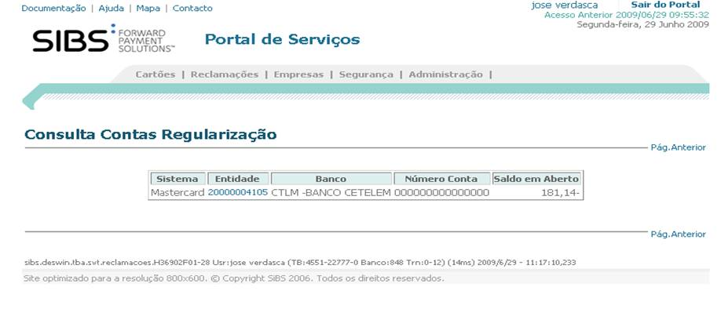
Conta de Regularizações:
Aceder à lista dos movimentos:
Clicar no número que aparece em Entidade

Slide 31
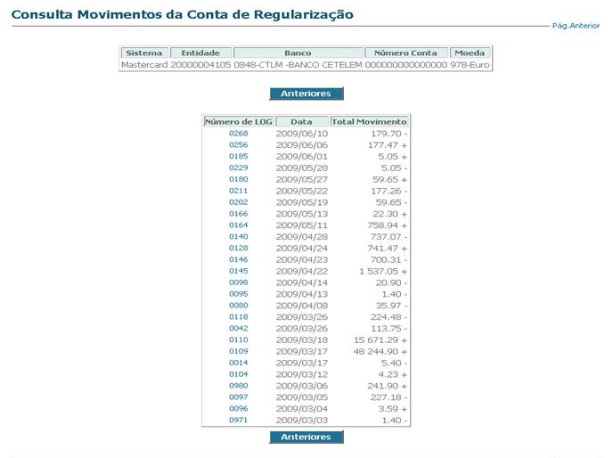
Conta de Regularizações:
Lista do valor regularizado por dia:
Para aceder aos movimentos todos de um dia, clicar no número de Log pretendido.
Para visualizar máscara anterior, clicar em “pág.Anterior”

Slide 32
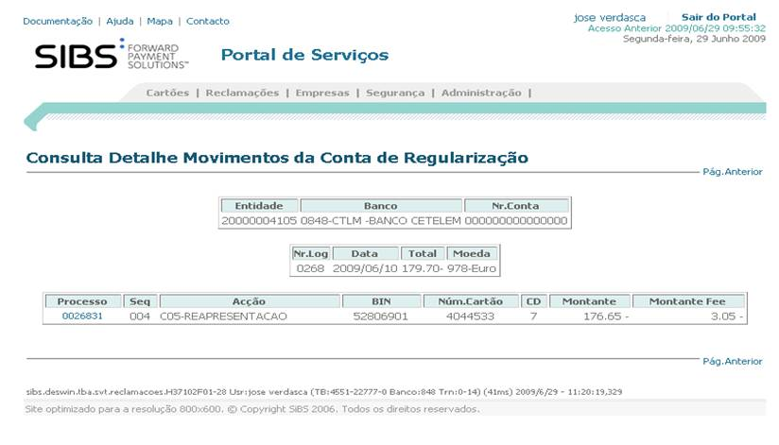
Conta de Regularizações:
Movimentos (lista) regularizados de um dia:
Neste exemplo temos apenas uma regularização.

Slide 33
Conta de Regularizações: Procedimentos em SICLID
Abrir o ficheiro Excel em I:\Publico\tecnica\Risco\ChargeBack\RECLAM\2009
Folha: Reclam Port SIBS
Verificar qual o último movimento colocado no ficheiro Excel.
Copiar movimentos da conta de regularizações por dia que aparecem no Portal SIBS e colar neste ficheiro Excel (coluna AA a AH) e colocar na coluna Z a data a que corresponde o movimento.
Após completar o ficheiro Excel, enviar e-mail com informação do valor que aparece na conta de regularização à Contabilidade (pólo de Clientes). Informamos também que o ficheiro Excel das Reclam estrangeiros está actualizado à data.
Valor da
conta
de
regularizações
à data
de
29/06/09

